Slide 1
Git的入门操作与利用Github走进开源世界 最流行的源码控制工具，最流行的编程交友网站 2020-08-29

Slide 2
大纲
1
SCM和Git的概念
2
Git的安装与实际操作
3
GitHub的简单介绍
4
其他

Slide 3
什么是SCM？
Source control management
or source code management, the management of documents, source code, or other data in a computing project
一种管理文件和目录的方式
沿时间线追踪变化
切换到以前的版本
源代码控制是VCS的子集（version control system）

Slide 4

Git是什么？
2005年4月由Linus开发
为了取代BitKeeper来管理Linux内核
基于命令行的版本控制工具
分布式
跨平台
开源和免费
单机可用、无需联网
独立并行开发、按需自由合并

Slide 5
学习Git的优秀资料
访问官网 https://git-scm.com , 使用命令行 man git, git help merge
通过玩游戏练习 Git 分支操作
https://zhuanlan.zhihu.com/p/134346782
动图展示Git的10大难懂命令
https://zhuanlan.zhihu.com/p/132573100
图解git diff的用法
http://marklodato.github.io/visual-git-guide/index-zh-cn.html
Git内部原理揭秘
https://zhuanlan.zhihu.com/p/96631135

Slide 6
如何安装Git
检测本机是否已经安装了Git: 打开终端，输入 git --version
安装：从Git官网直接 https://git-scm.com/downloads

Slide 7
实战热身-创建版本库
step1.1:$ git config --global user.name "Your Name"
step1.2:$ git config --global user.email "email@example.com"
step2.1:$ mkdir gitlearn
step2.2:$ cd gitlearn
step3: $ git init

Slide 8
实战热身-开始管理文件
step4:编写一个README.md 文件
step5:$ git add README.md
step6:$ git commit -m "wrote a readme file"
step7:修改readme.md文件
step7.1:$ git status
step7.2:$ git diff README.md
step8:$ git add –p / git checkout –p
step9:$ git commit -m "update readme file"

Slide 9
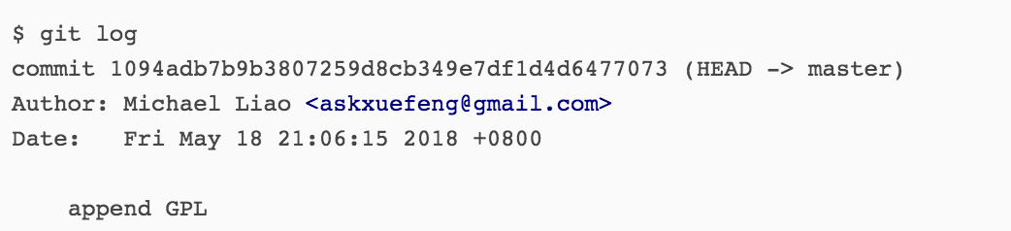
实战热身-查看历史
$ git log
git log --pretty=oneline
git log --pretty=oneline --graph --abbrev-commit
git config --global alias.l "log --color --graph --all --pretty=format:'%Cred%h%Creset -%C(yellow)%d%Creset %s%Creset %Cgreen(%cd) %C(bold blue)<%an>%Creset' --abbrev-commit --date='format:%Y-%m-%d %H:%M:%S'"

Slide 10
实战热身-历史回退
$ git reset --hard HEAD^ # 回退一次
$ git log # 再次检查

Slide 11
实战热身-总结回顾
命令太多了是不是？记住核心的就可以。
git init
git add
git commit
git log
git reset

Slide 12
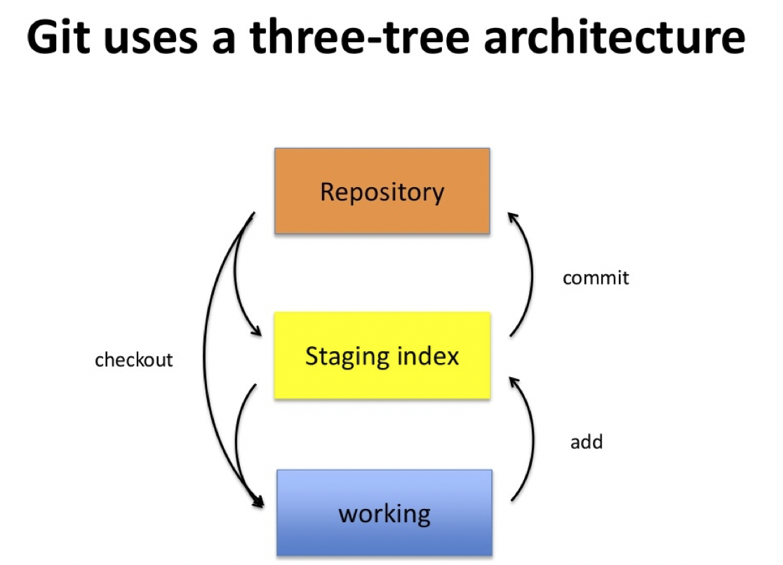
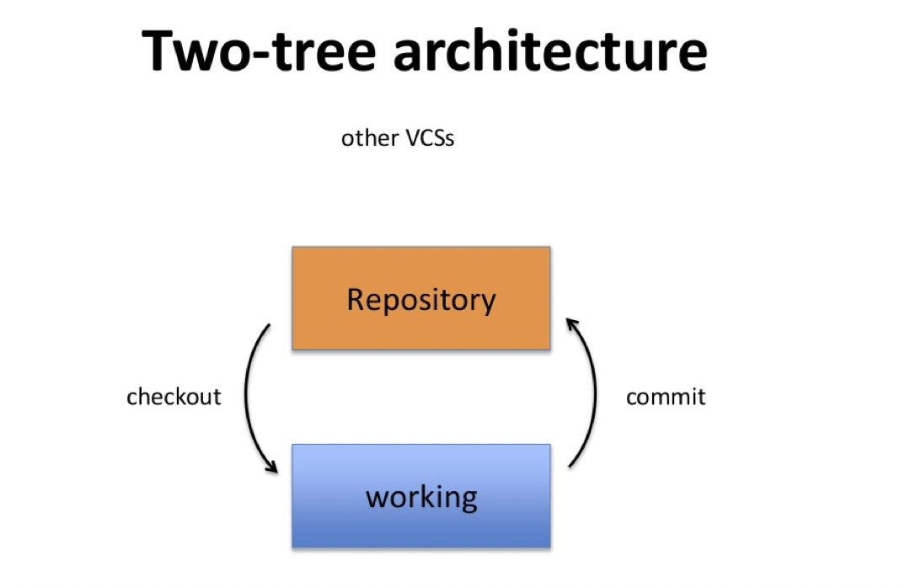
核心概念-工作区和暂存区
Git和其他版本控制系统如SVN的一个不同之处就是有暂存区的概念。

Slide 13
核心概念-工作区和暂存区
工作区
暂存区
版本库
除去根目录下.git目录的其他区域，叫工作区。
介于工作区和版本库之间，存在于.git/index。
特指根目录下.git目录。

Slide 14
核心概念-工作区和暂存区
工作区（Working Directory）就是你在电脑里能看到的目录
版本库（Repository）
工作区有一个隐藏目录.git，这个不算工作区，而是Git的版本库。
Git的版本库里存了很多东西，其中最重要的就是称为stage（或者叫index）的暂存区，还有Git为我们自动创建的第一个分支master，以及指向master的一个指针叫HEAD。
不要随便动 .git 文件夹，想要结束版本管理可以直接删掉 .git 目录即可

Slide 15
核心概念-管理修改
第一步，对readme.txt做一个修改，比如加一行内容
$ git add readme.txt
再修改readme.txt
$ git commit -m "git tracks changes”
$ git status # 查看工作区状态，发现第二次的修改没有被提交
如何理解？

Slide 16
核心概念-管理修改
流程：第一次修改 -> git add -> 第二次修改 -> git commit
当你用git add命令后，在工作区的第一次修改被放入暂存区，准备提交，
在工作区的第二次修改并没有放入暂存区，
git commit只负责把暂存区的修改提交了，
第一次的修改被提交了，第二次的修改不会被提交
Git管理的是修改

Slide 17
核心概念-管理修改
撤销修改
$ git checkout -- file # 从暂存区覆盖工作区
$ git reset HEAD <file> # 从最新版本区覆盖暂存区

Slide 18
分支管理-并行开发
分支的意义
分支在实际中有什么用呢？假设你准备开发一个新功能，但是需要两周才能完成，第一周你写了50%的代码，如果立刻提交，由于代码还没写完，不完整的代码库会导致别人不能干活了。如果等代码全部写完再一次提交，又存在丢失每天进度的巨大风险。
现在有了分支，就不用怕了。你创建了一个属于你自己的分支，别人看不到，还继续在原来的分支上正常工作，而你在自己的分支上干活，想提交就提交，直到开发完毕后，再一次性合并到原来的分支上，这样，既安全，又不影响别人工作。

Slide 19
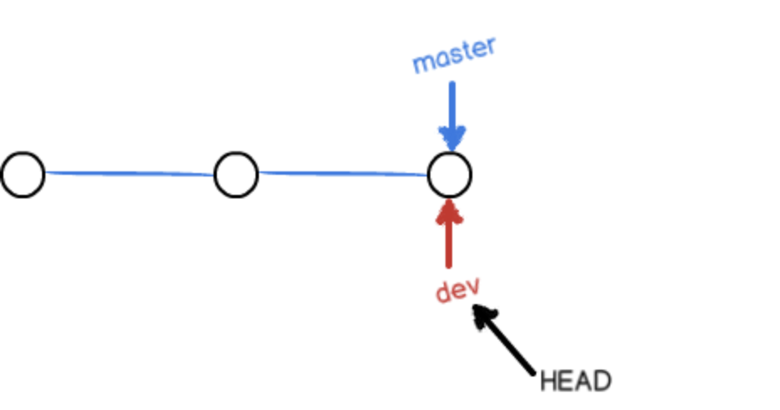
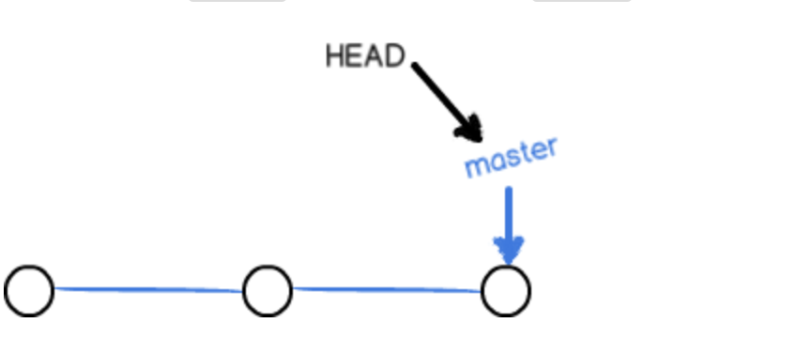
分支管理-查看和创建分支
$ git branch -v
$ (master) git checkout -b dev
切换分支使用git checkout <branch>
撤销修改则是git checkout -- <file>， 同一个命令，有两种作用
git switch -c dev 作为新命令可读性更好

Slide 20
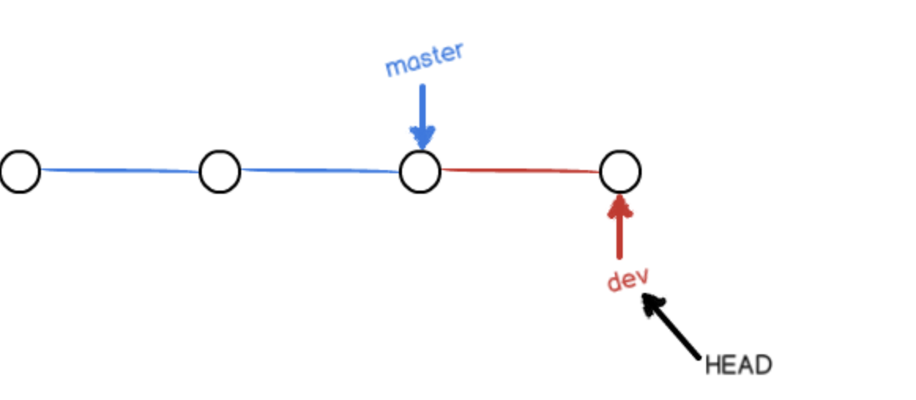
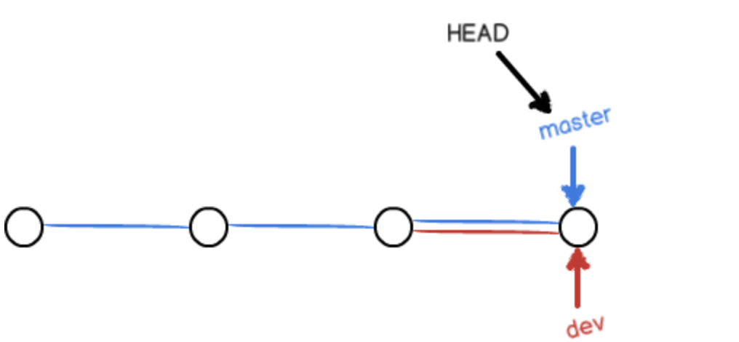
分支管理-合并分支
$ (dev) git checkout master
$ (master) git merge dev
在dev上做一次提交

Slide 21
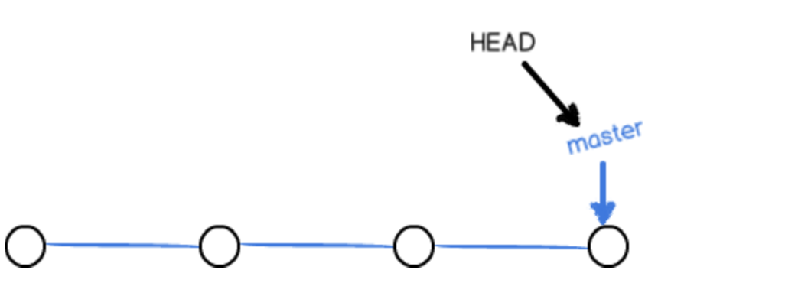
分支管理-删除和拉取分支
$ (master) git branch -d dev
从远程拉取分支
$ git fetch origin master

Slide 22
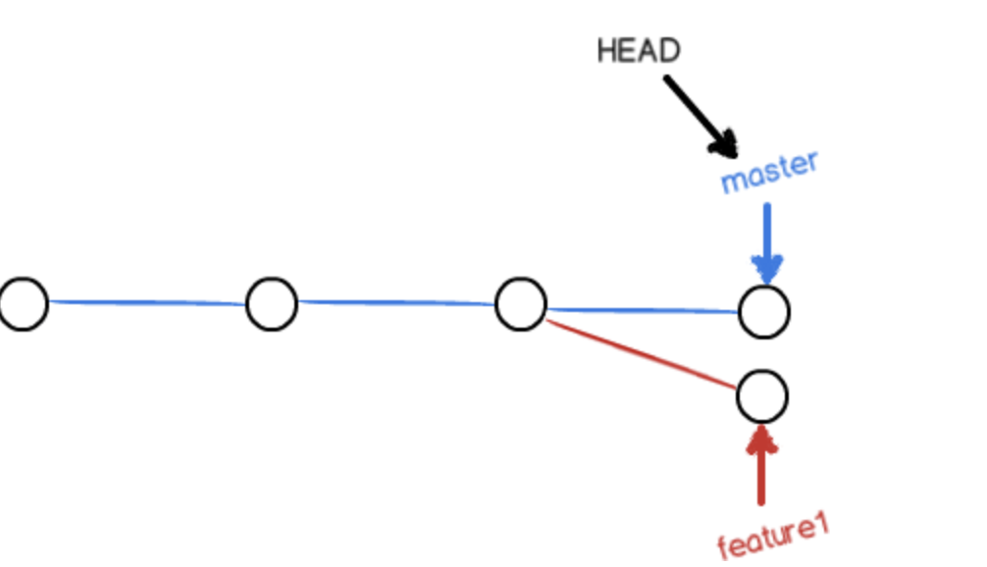
分支管理-解决冲突
$(master) git log --all --pretty=oneline --graph
$ git merge feature1
Auto-merging readme.txt
CONFLICT (content): Merge conflict in readme.txt
Automatic merge failed; fix conflicts and then commit the result.
$ git status
You have unmerged paths.
(fix conflicts and run "git commit")
(use "git merge --abort" to abort the merge)
Unmerged paths:
(use "git add <file>..." to mark resolution)
both modified: README.md

Slide 23
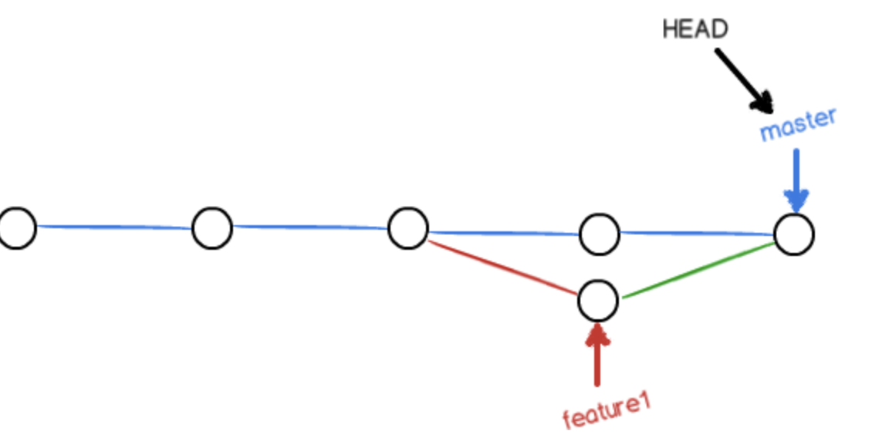
分支管理-解决冲突
打开冲突的文件，可以看到
<<<<<<< HEAD
Creating a new branch is quick & simple.
=======
Creating a new branch is quick AND simple.
>>>>>>> feature1
修改完成后
$ git add README.md
$ git commit -m “conflict solved!”

Slide 24
分支管理-应对突发环境
git stash
当你接到一个紧急任务需要新开分支，而当前正在分支上进行的
工作还没有完成，你并不想提交，使用 git stash 保存当前工作。
$ git stash
$ git checkout NEW_BRANCH
...
$ git checkout PREVIOURS_BRANCH
$ git stash list
$ git stash pop

Slide 25

GitHub-社交式编程
GitHub 是全球最大的开源代码托管平台，在开源界有着不可撼动的定位，也深受开源爱好者的喜爱。
https://github.com/
Git 和 GitHub 不是同一个事物
Git 是源码控制工具
GitHub 是基于 Git 的编程社区

Slide 26
github可以用来做什么
00 寻找和下载别人的代码
01 代码托管
02 项目管理
03 建立个人主页
04 参与开源项目
如何入门github？
官方教程：GitHub Learning Lab

Slide 27
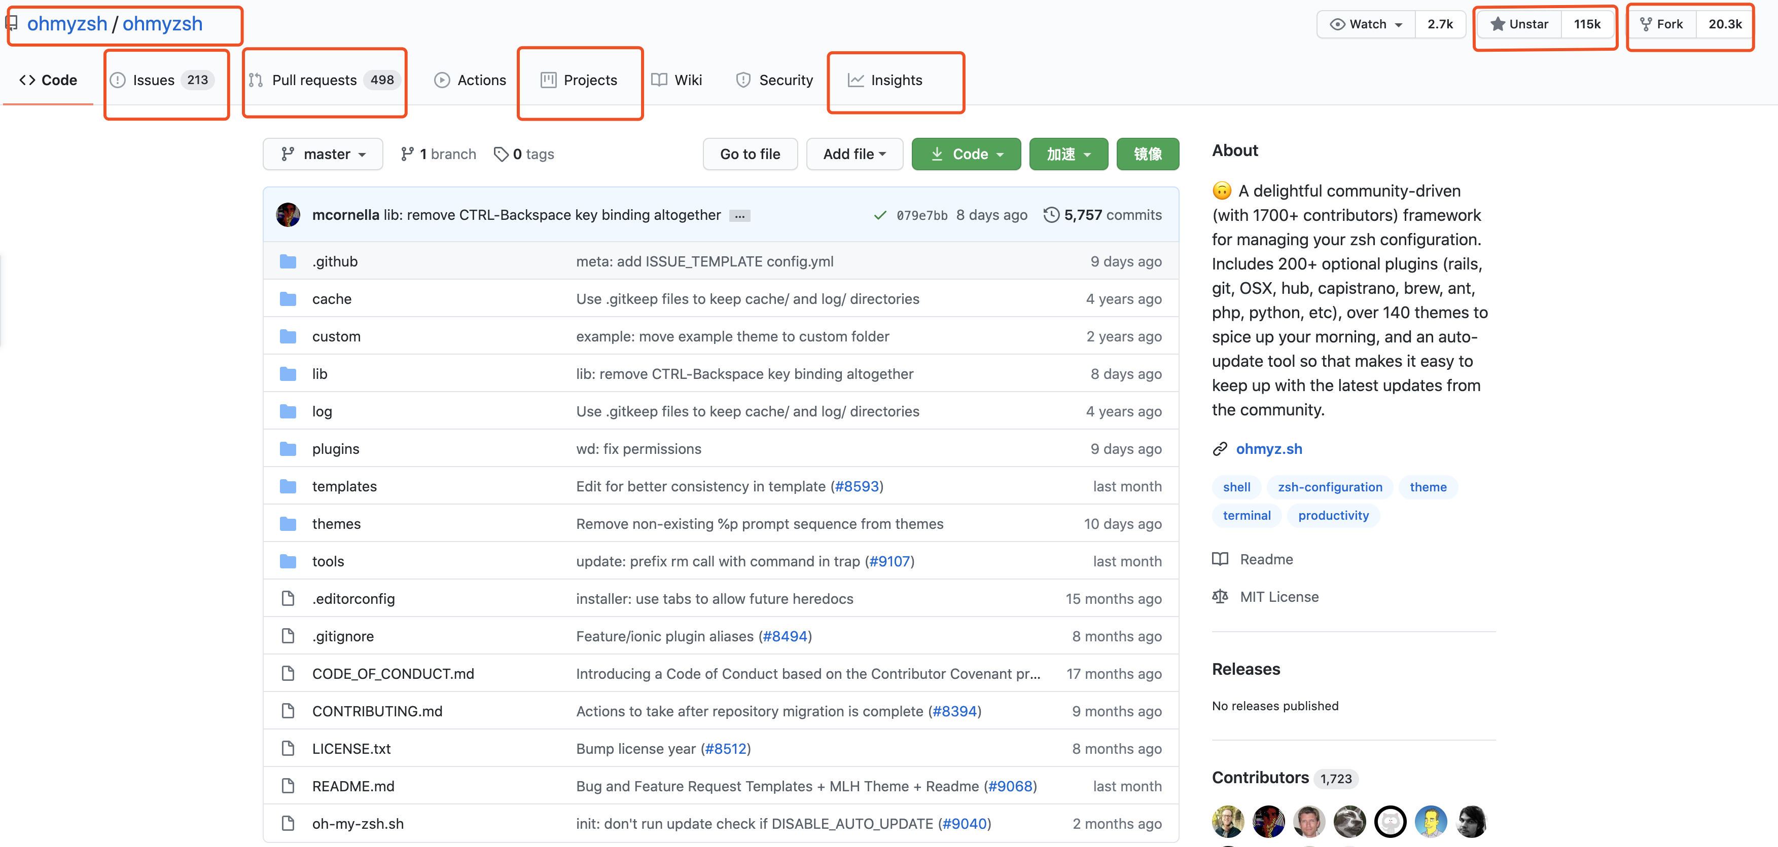

Slide 28
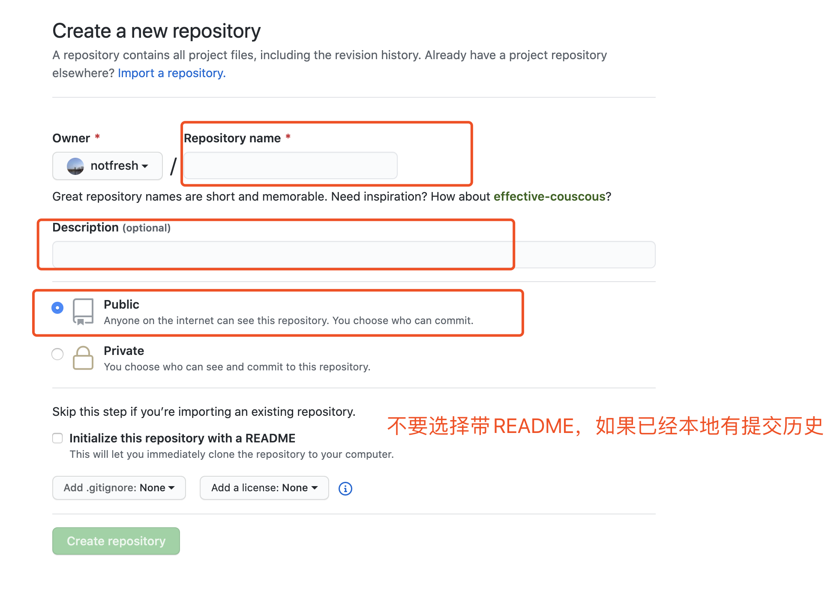
Github-创建仓库

Slide 29
Github-下载学习别人的代码
$ git clone git@github.com:notfresh/gitlearn.git
$ git clone https://github.com/notfresh/gitlearn.git
Git支持多种协议，默认的git://使用ssh，但也可以使用https等其他协议。

Slide 30
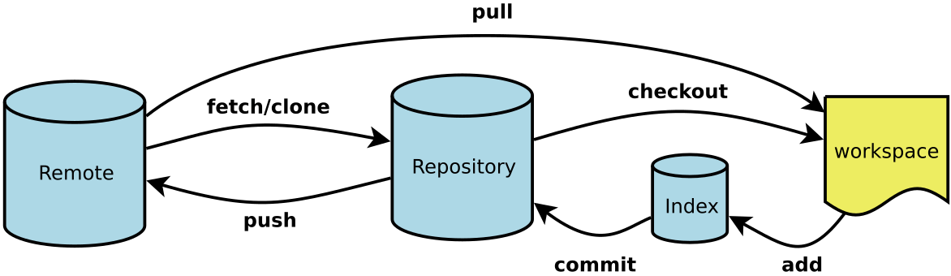
远程仓库-协作的开始

Slide 31
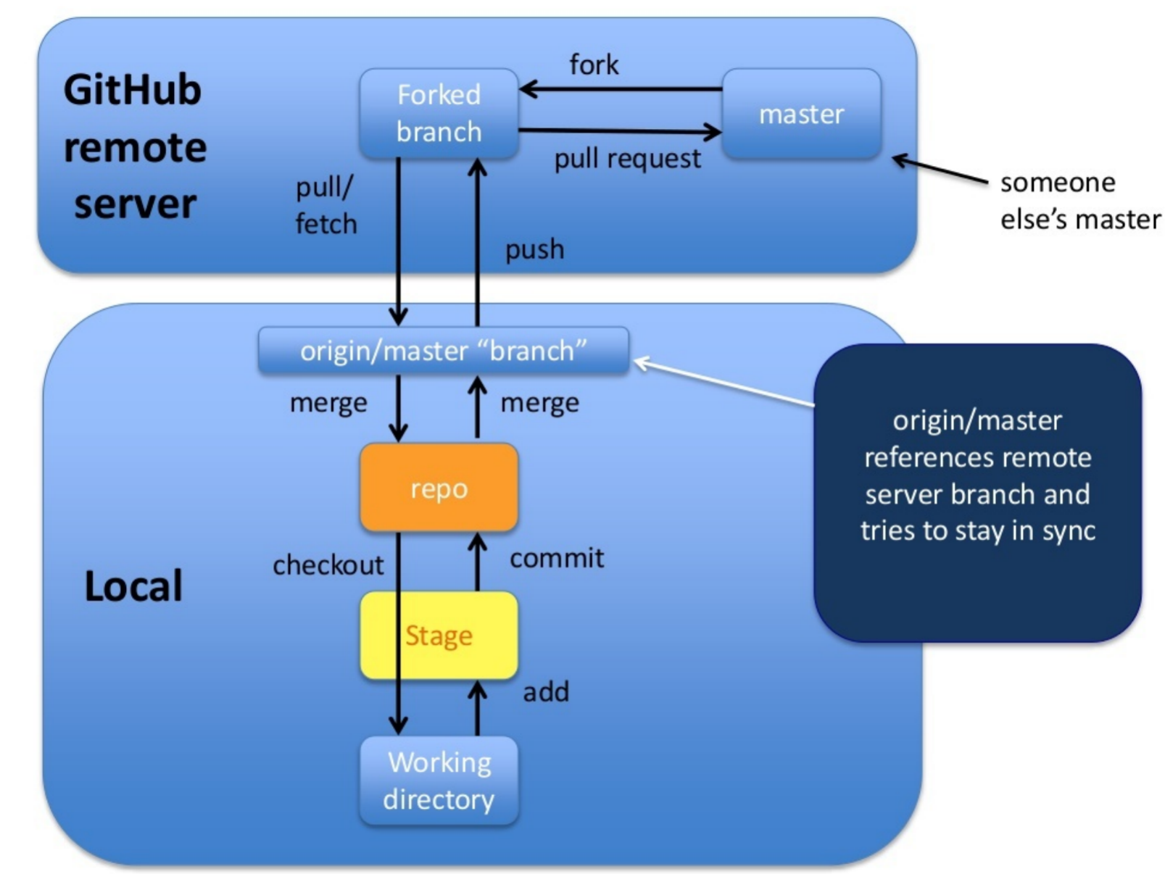
远程仓库-GitHub协作模型

Slide 32
远程仓库-协作的开始
$ ssh-keygen # 默认生成你的ssh公钥和秘钥
可以在用户主目录里找到.ssh目录，里面有id_rsa和id_rsa.pub两个文件，这两个就是SSH Key的秘钥对，id_rsa是私钥，不能泄露出去，id_rsa.pub是公钥，可以放心地告诉任何人
GitHub需要识别出你推送的提交确实是你推送的，而不是别人冒充的，而Git支持SSH协议，所以，GitHub只要知道了你的公钥，就可以确认只有你自己才能推送。
请确保你拥有一个GitHub账号

Slide 33
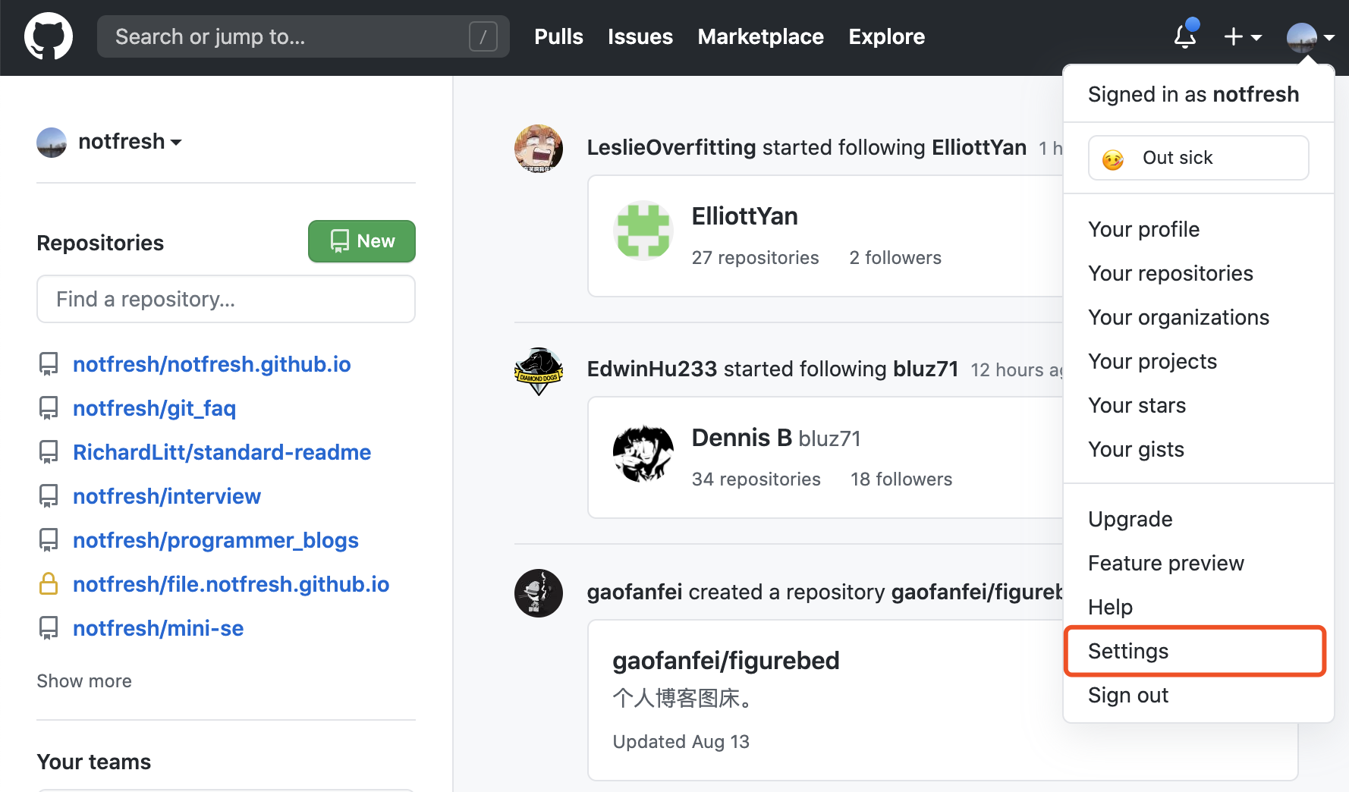
Github-配置账户秘钥

Slide 34
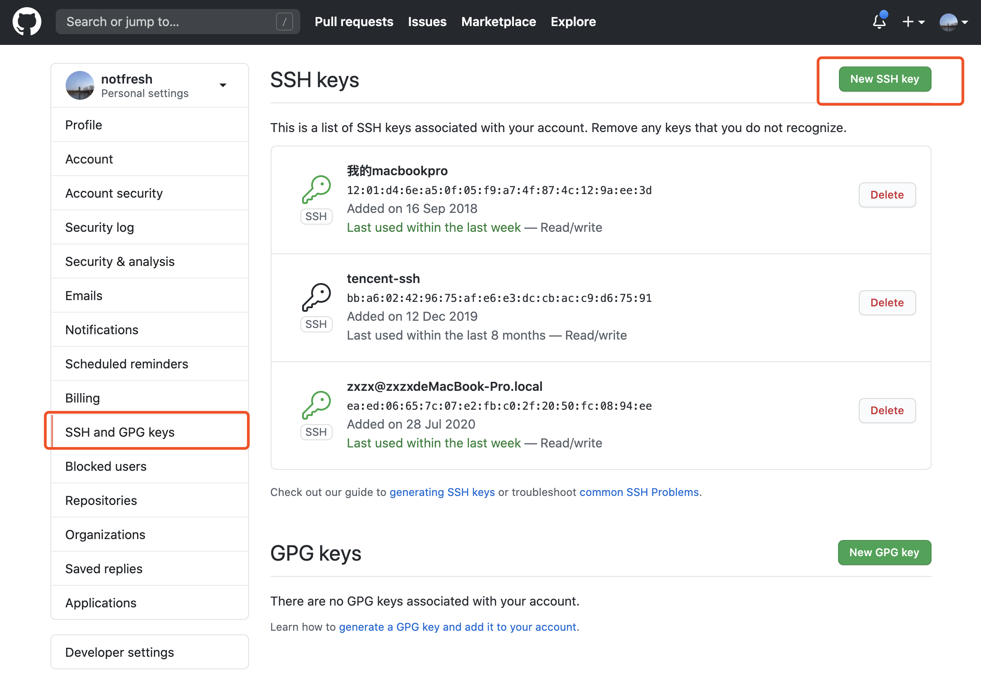
Github-配置账户秘钥

Slide 35
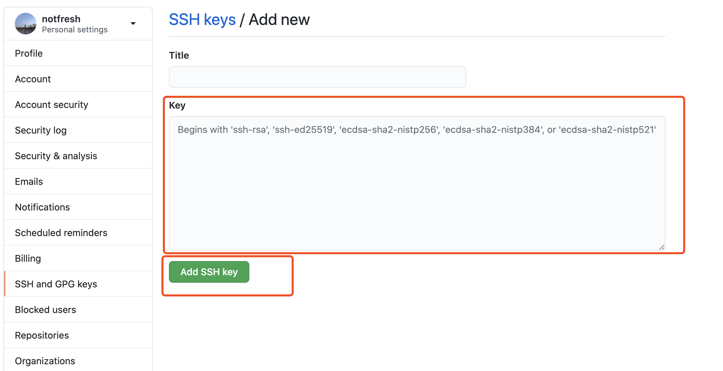
Github-配置账户秘钥
$ cat ~/.ssh/id_rsa.pub #key中所填的内容

Slide 36
互动环节：第一个star和issue
issue, 每个仓库的问答社区,类似于贴吧和论坛的作用
请去 https://github.com/notfresh/git_faq 做一个 issue, 提出你的问题
请去 https://github.com/notfresh/git_faq 给一个star, 表示你对这个项目很感兴趣~
参考：如何向开源社区提问题
https://github.com/seajs/seajs/issues/545

Slide 37
远程仓库-GitHub协作模型

Slide 38
互动环节：第一个Fork和Pull Request
pull request(PR), GitHub的首创，表示请求别人合并你的更新代码
如果你有一个好主意或者发现了别人的错误，请大胆的提出来吧
步骤是 先fork，然后在自己本地修改，然后推送到你的远程，返回原仓库，提一个 PR.
请去 https://github.com/notfresh/git_faq 做一次 Fork, 提出你的问题
请去 https://github.com/notfresh/git_faq 给一次 Pull Request, 表示你愿意对这个项目进行改进

Slide 39
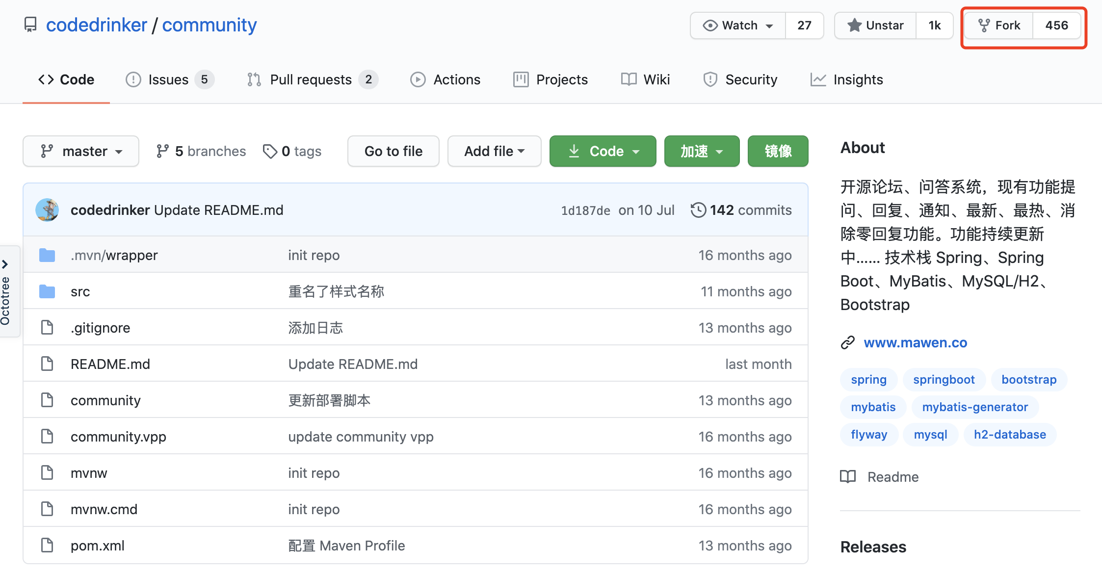
如何做Fork和Pull Request的示例

Slide 40
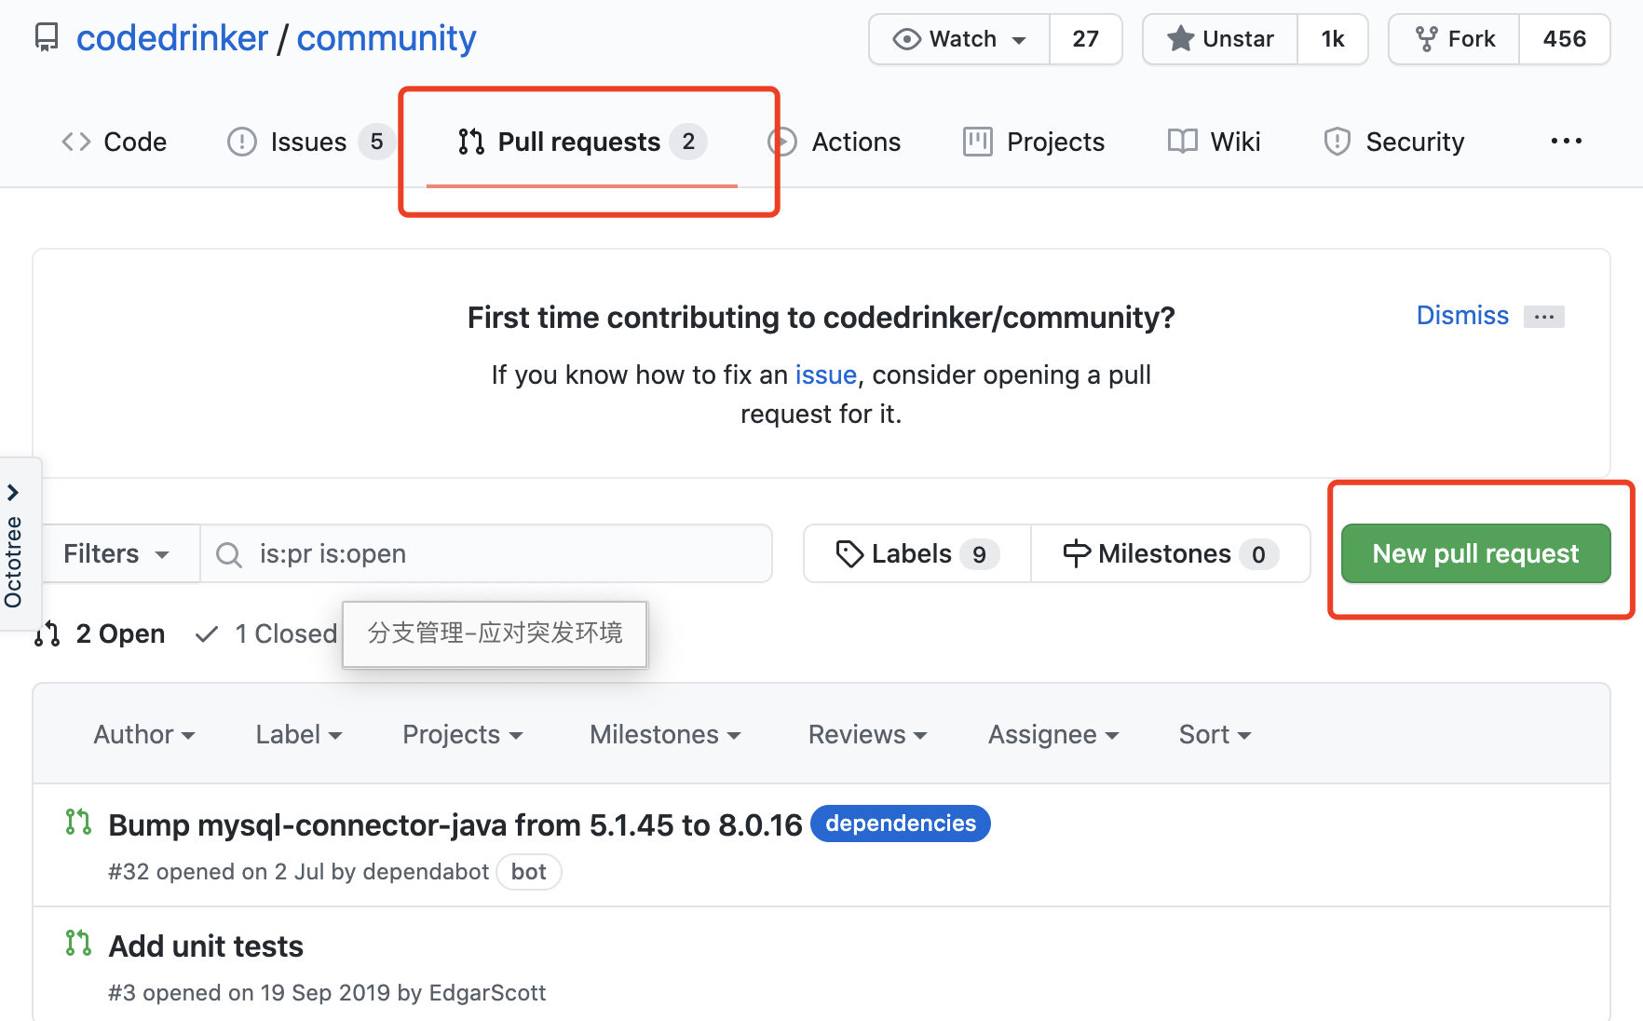
如何做Fork和Pull Request的示例

Slide 41
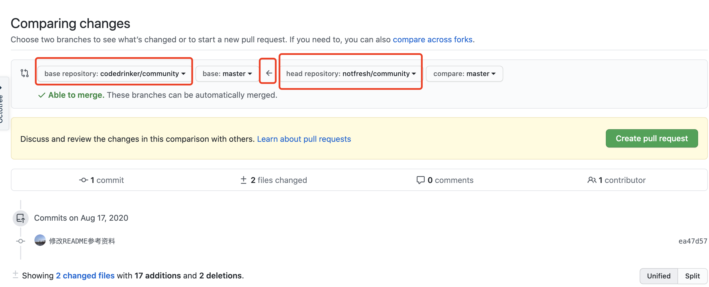
如何做Fork和Pull Request的示例

Slide 42
远程仓库-基于分支的协作
$ git remote -v # 查看远程仓库
$ git fetch origin master # 拉取远程分支，但是不合并
$ git pull origin master # 拉取远程分支并且合并，等于 fetch+merge
$ git branch --set-upstream-to/-u LOCAL_BRANCH ORIGIN_BRANCH
$ git push origin dev # 推送到远程
$ git remote add origin REMOTE_URL
$ git remote set-url origin REMOTE_URL
$ git remote remove origin
远程仓库的分支对应在本地的名称，例如：origin/master，指针不可修改

Slide 43
Git复杂命令补充
git reset
git reflog
git rebase
git diff
git cherry-pick

Slide 44
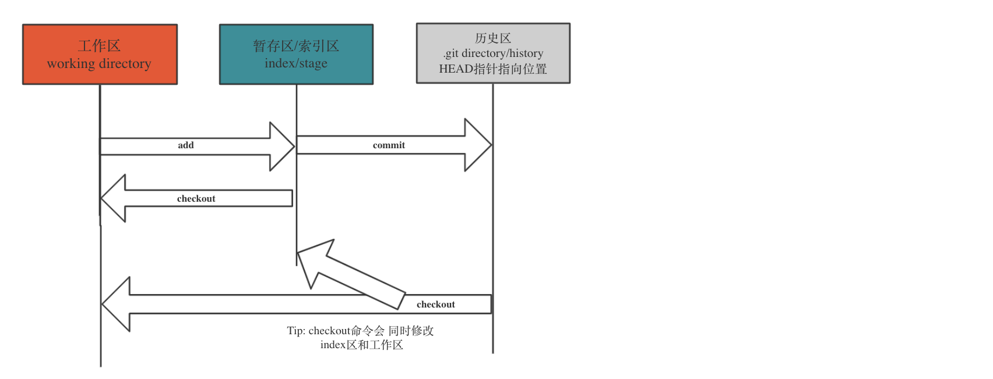
Git checkout

Slide 45
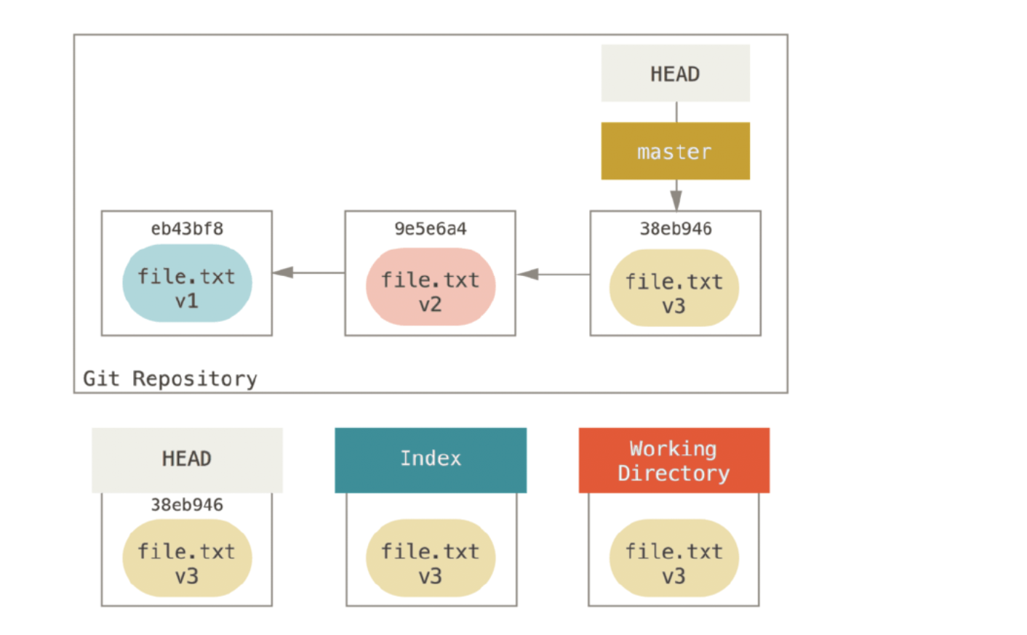
Git reset

Slide 46
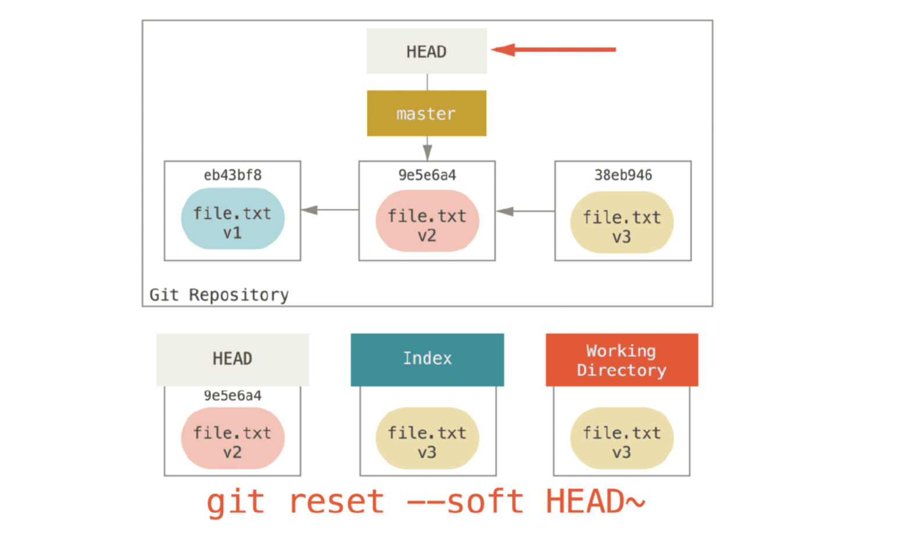
Git reset

Slide 47
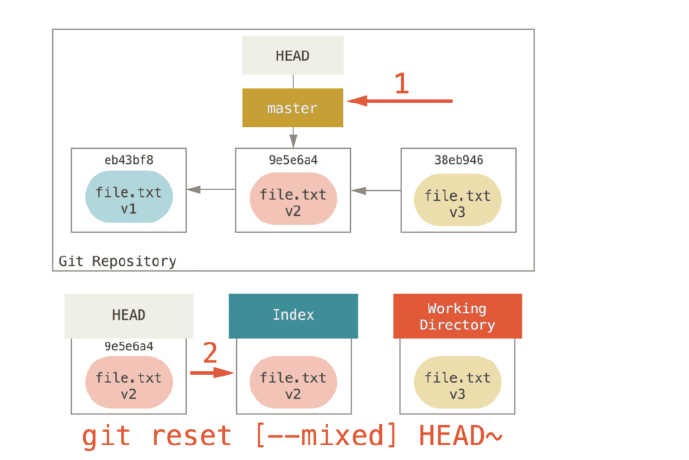
Git reset

Slide 48
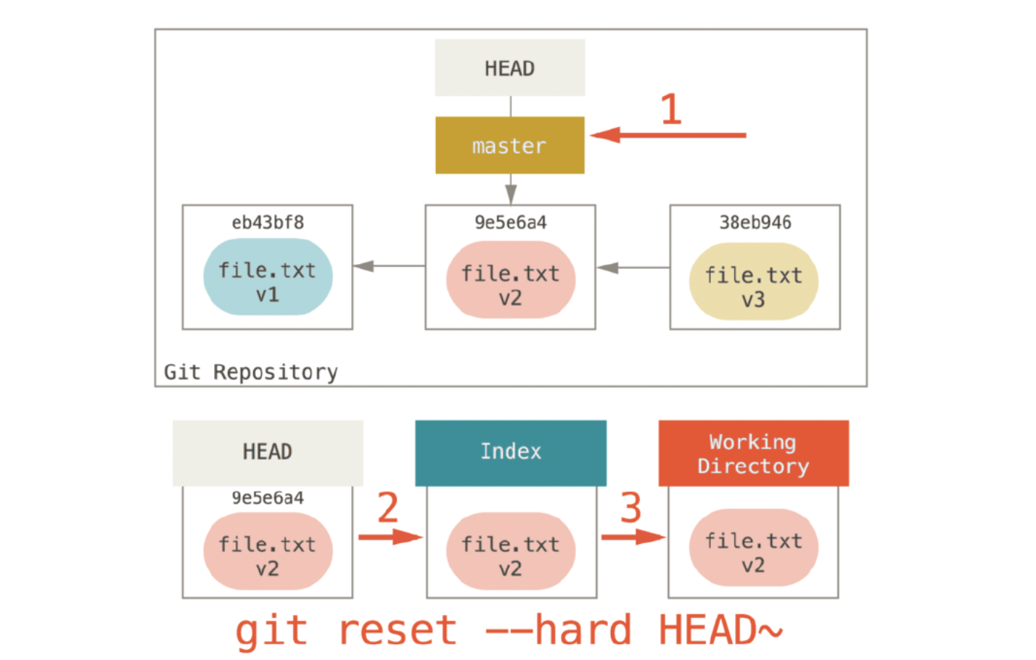
Git reset

Slide 49
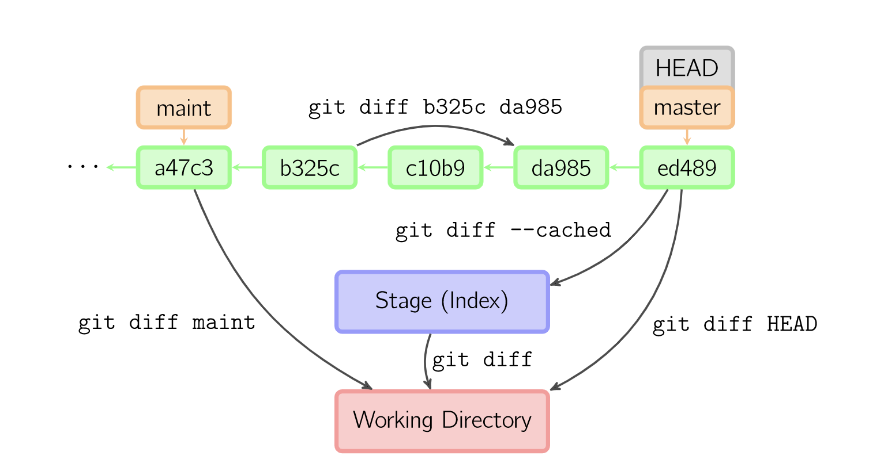
Git diff

Slide 50
使用Git的小技巧-gitignre
演示 – 避免引入辅助目录
在项目根目录创建.gitignore，配置语法：
以斜杠“/”开头表示目录
以星号“*”通配多个字符
以问号“?”通配单个字符
以方括号“[]”包含单个字符的匹配列表
以叹号“!”表示不忽略(跟踪)匹配到的文件或目录
例子：
.gitignore git忽略文件
test/ 忽略目录及目录下的文件
/test/ 忽略根目录下test/及所有子目录、文件
!/test 始终不忽略，test目录
*.swp 忽略后缀.swp结尾的文件

Slide 51
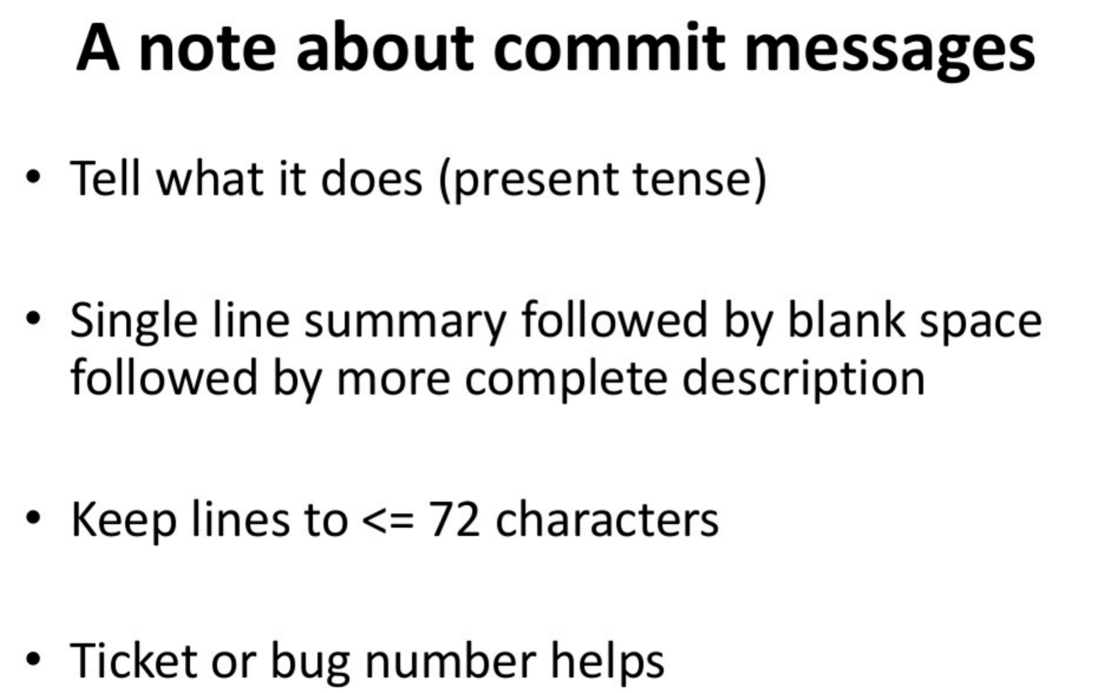
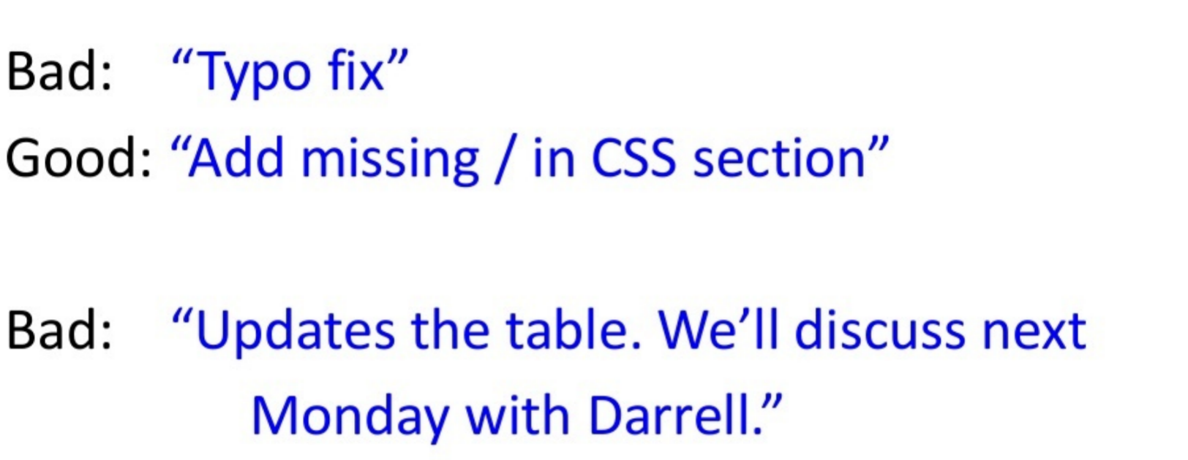
Tip: 早早养成提交好习惯

Slide 52
发现有趣的项目
HelloGitHub https://hellogithub.com/
Github 高级搜索方法 https://help.github.com/en/github/searching-for-information-on-github/searching-for-repositories stars:>100 forks:>1000 in:readme springboot language:java

Slide 53
学习Git的优秀资料
访问官网 https://git-scm.com , 使用命令行 man git, git help merge
通过玩游戏练习 Git 分支操作
https://zhuanlan.zhihu.com/p/134346782
动图展示Git的10大难懂命令
https://zhuanlan.zhihu.com/p/132573100
图解git diff的用法
http://marklodato.github.io/visual-git-guide/index-zh-cn.html
Git内部原理揭秘
https://zhuanlan.zhihu.com/p/96631135

Slide 54

谢谢聆听

